Slide 1
Anggota kelompok:
Muhammad Nafis Pratama Putra
Muhammad Tarmidzi Bariq
Muhammad Aldaffa R.G
Mahatir Febriansyah
Muhammad Raihan Kurniawan

Slide 2
Sistem Periodik dan Konfigurasi Elektron

Slide 3
Sistem periodik
Sistem periodik adalah suatu tabel berisi identitas unsur-unsur yang dikemas secara berkala dalam bentuk periode dan golongan berdasarkan kemiripan sifat-sifat unsurnya.
SEJARAH :
Robert Boyle adalah orang pertama yang memberikan tentang definisi bahwa unsur adalah suatu zat yang tidak dapat lagi dibagi-bagi menjadi dua zat atau lebih dengan cara kimia. Sejak itu orang dapat menyimpulkan bahwa unsur-unsur mempunyai sifat yang jelas dan ada kemiripan diantara sifat-sifat unsur itu.

Slide 4
1. Pengelompokkan Unsur Menurut Antoine Lavoisie
Setelah Boyle memberi penjelasan tentang konsep unsur, Lavoiser pada tahun 1769 menerbitkan suatu daftar unsur-unsur. Lavoiser membagi unsur-unsur dalam unsur logam dan non logam. Pada waktu itu baru dikenal kurang lebih 33 unsur. Pengelompokan ini merupakan metode paling sederhana , dilakukan. Pengelompokan ini masih sangat sederhana karena antara unsur – unsur logam sendiri masih banyak perbedaan
(+) KELEBIHAN :
Sudah Mengelompokkan 33 unsur berdasarkan sifat kima, sehingga bisa dijadikan referensi bagi ilmuwan setelahnya
(-) KELEMAHAN :
Pengelompokannya masih terlalu umum

Slide 5
Perbedaan Logam dan Non Logam
selain unsur logam dan non-logam, masih ditemukan beberapa unsur yang memiliki sifat logam dan non-logam (unsur metaloid), misalnya unsur silikon, antimon, dan arsen. Jadi, penggolongan unsur menjadi unsur logam dan non-logam masih memiliki kelemahan.
LOGAM | NON LOGAM
Berwujud padat pada suhu kamar (250), kecuali raksa (Hg) Mengkilap jika digosok Merupakan konduktor yang baik Dapat ditempa atau direnggangkan Penghantar panas yang baik | Ada yang berupa zat padat, cair, atau gas pada suhu kamar Tidak mengkilap jika digosok, kecuali intan (karbon) Bukan konduktor yang baik Umumnya rapuh, terutama yang berwujud padat Bukan penghantar panas yang baik

Slide 6
2. Pengelompokkan Unsur Menurut Johann Wolfgang Dobereiner
Dobereiner adalah orang pertama menemukan hubungan antara sifat unsur dengan massa atom relatifnya. Unsu-unsur dikelompokkan berdasarkan kemiripan sifat-sifatnya. Setiap kelompok terdiri atas tiga unsur, sehingga disebut triade. Di dalam triade, unsur ke-2 mempunyai sifat-sifat yang berada di antara unsur ke-1 dan ke-3 dan memiliki massa atom sama dengan massa rata-rata unsur ke-1 dan ke-3.
Jenis Triade :
Triade Litium(Li), Natrium(Na), Kalium(k)
Triade Kalsium(Ca), Stronsium(Sr), Barium(Br)
Triade Klor(Cl), Brom(Br), Iodium(I)

Slide 7
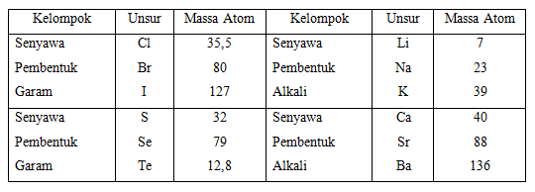
Tabel pengelompokan unsur-unsur menurut Triade Dobereine
KELEBIHAN & KEKURANGAN Pengelompokkan Unsur Menurut Johann Wolfgang Dobereiner
(+) KELEBIHAN :
Keteraturan setiap unsur yang sifatnya mirip massa atom (Ar) unsur yang kedua (Tengah) merupakan massa atom rata-rata di massa atom unsur pertama dan ketiga
(-) KEKURANGAN
Kurang efisien karena ada beberapa unsur lain yang tidak termasuk dalam kelompok Triade padahal sifatnya sama dengan unsur di dalam kelompok triade tersebut

Slide 8
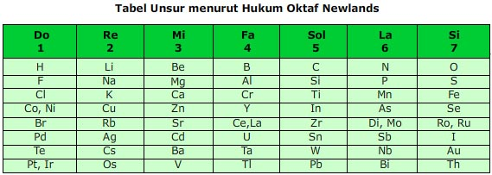
3. Pengelompokan Unsur Menurut John Newlands
Triade Debereiner mendorong John Alexander Reina Newlands untuk melanjutkan upaya pengelompokan unsur-unsur berdasarkan kenaikan massa atom dan keterkaitannya dengan sifat unsur.
Menurut Newlands, jika unsur-unsur diurutkan letaknya sesuai dengan kenaikan massa atom relatifnya, maka sifat unsur akan terulang pada tiap unsur kedelapan. Keteraturan ini sesuai dengan pengulangan not lagu (oktaf) sehingga disebut Hukum Oktaf (law of octaves). Tabel berikut menunjukkan pengelompokan unsur berdasarkan hukum Oktaf Newlands.
(-)KELEMAHAN :
– dalam kenyataanya masih di ketemukan beberapa oktaf yang isinya lebih dari delapan unsur. Dan penggolonganya ini tidak cocok untuk unsur yang massa atomnya sangat besar

Slide 9
4. Pengelompokan Unsur Menurut Dmitri Mendeleev
Dmitri Ivanovich Mendeleev pada tahun 1869 melakukan pengamatan 63 unsur yang sudah dikenal dan mendapatkan hasil bahwa sifat unsur merupakan fungsi periodik dari massa atom relatifnya. Sifat tertentu akan berulang secara periodik apabila unsur-unsur disusun berdasarkan kenaikan massa atom relatifnya. Mendeleev selanjutnya menempatkan unsur-unsur dengan kemiripan sifat pada satu lajur vertikal yang disebut golongan. Unsur-unsur juga disusun berdasarkan kenaikan massa atom relatifnya dan ditempatkan dalam satu lajur yang disebut periode.

Slide 10
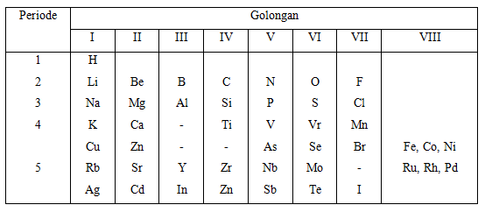
Tabel pengelompokan menurut Mendeleev

Slide 11
KELEBIHAN DAN KELEMAHAN:
(+) KELEBIHAN :
+ Sistem Periodik Mendeleev menyediakan beberapa tempat kosong untuk unsur-
unsur yang belum ditemukan.
+ meramalkan sifat-sifat unsur yang belum diketahui.
Pada perkembangan selanjutnya, beberapa unsur yang ditemukan ternyata cocok
dengan prediksi Mendeleev.
(-) KELEMAHAN :
– Masih terdapat unsur – unsur yang massanya lebih besar letaknya di depan unsur yang massanya lebih kecil.
– Adanya unsur-unsur yang tidak mempunyai kesamaan sifat dimasukkan dalam satu
golongan, misalnya Cu dan Ag ditempatkan dengan unsur Li, Na, K, Rb dan Cs.
– Adanya penempatan unsur-unsur yang tidak sesuai dengan kenaikan massa atom

Slide 12
5. Pengelompokkan Unsur Menurut Henry Moseley
Tabel periodik Mendeleev dikemukakan sebelum penemuan struktur atom, yaitu partikel-partikel penyusun atom. Partikel penyusun inti atom yaitu proton dan neutron, sedangkan elektron mengitari inti atom. Setelah partikel-partikel penyusun atom ditemukan, ternyata ada beberapa unsur yang mempunyai jumlah partikel proton atau elektron sama, tetapi jumlah neutron berbeda. Unsur tersebut dikenal sebagai isotop. Jadi, terdapat atom yang mempunyai jumlah proton dan sifat kimia sama, tetapi massanya berbeda karena massa proton dan neutron menentukan massa atom.
Dengan demikian, sifat kimia tidak ditentukan oleh massa atom, tetapi ditentukan oleh jumlah proton dalam atom tersebut. Jumlah proton menyatakan nomor atom. Dengan demikian sifat-sifat unsur ditentukan oleh nomor atom. Keperiodikan sifat fisika dan kimia unsur disusun berdasarkan nomor atomnya. Pernyataan tersebut disimpulkan berdasarkan hasil percobaan Henry Moseley pada tahun 1913. Menurut Moseley, sifat-sifat kimia unsur merupakan fungsi periodik dari nomor atomnya. Artinya, jika unsur-unsur diurutkan berdasarkan kenaikan nomor atomnya, maka sifat-sifat unsur akan berulang secara periodik.

Slide 13
Susunan periodik yang disusun oleh Moseley akhirnya berkembang lebih baik sampai didapatkan bentuk yang sekarang ini dengan mengikuti hukum periodik bahwabila unsur disusun berdasarkan kenaikan nomor atom, maka sifat unsur akan berulang secara periodik.
Sistem periodik modern dikenal juga sebagai sistem periodik bentuk panjang, terdapat lajur mendatar yang disebut periode dan lajur tegak yang disebut golongan.
Dalam sistem periodik modern terdapat 7 pediode, yaitu:
Periode 1 : terdiri atas 2 unsur
Periode 2 : terdiri atas 8 unsur
Periode 3 : terdiri atas 8 unsur
Periode 4 : terdiri atas 18 unsur
Periode 5 : terdiri atas 18 unsur
Periode 6 : terdiri atas 32 unsur, yaitu 18 unsur seperti periode 4 atau 5, dan 14 unsur lagi merupakan deret lantanida
Periode 7 : merupakan periode unsur yang belum lengkap. Pada periode ini terdapat deret aktinida

Slide 14
Penjelasan Sistem Periodik Unsur
Penamaan
Penamaan khusus untuk beberapa golongan adalah :
Golongan I A disebut golongan Alkali, kecuali H
Golongan II A disebut golongan Alkali tanah
Golongan VII A disebut golongan Halogen
Golongan VIII A disebut golongan Gas Mulia
Golongan I B sampai Golongan VIII B disebut Golongan Transisi
Golongan III A sampai dengan golongan VI A diberi nama sesuai unsur yang ada pada golongan tersebut
Contoh :
Golongan III A diberi nama golongan Aluminium.
Golongan IV A diberi nama golongan Karbon Silikon.
Golongan V A diberi nama golongan Nitrogen Fosfor.
Golongan VI A diber nama golongan Oksigen Belerang.
Demikian artikel Sejarah Perkembangan Sistem Periodik Unsur (SPU) Dan Penjelasannya, jika ada pertanyaan silahkan berkomentar

Slide 15
Perubahan sifat Sistem Periodik Unsur
Beberapa perubahan sifat unsur secara teratur tersebut yaitu :
Logam dan non logam
Unsur secara garis besar dikelompokkan menjadi 2 yaitu unsur logam dan unsur non logam. Unsur logam umumnya memiliki sifat yang bisa menghantarkan listrik dengan baik, warna mengkilap , keras. Unsur non logam umumnya memiliki sifat tidak bisa menghantarkan listrik, serta titik didih dan lelehnya rendah. Umumnya, di alam unsur logam Lebih banyak kelimpahannya daripada unsur non logam.
Pada sistem periodik, unsur logam terletak pada sebelah kiri dan unsur non logam terletak pada sebelah kanan. Dalam satu periode dari kiri ke kanan sifat kelogamannya berkurang atau makin bersifat non logam. Sedangkan dalam satu golongan dari atas ke bawah sifat kelogamannya semakin besar. Diantara unsur logam dan non logam terdapat unsur semi logam atau disebu juga metaloid, yakni unsur non logam yang memiliki sifat kelogaman namun secara terbatas.

Slide 16
2. Titik leleh dan Titik didih
Titik didih dan leleh termasuk sifat fisik yang memilikii sifat keperiodikkan. Kecendrungan atau tren perubahan titik didih dan leleh pada sistem periodik ialah sebagai berikut:
Unsur logam pada suatu golongan dari atas menuju bawah, titik didih dan leleh akan semakin rendah, sedangkan untuk unsur non logam akan semakin tinggi.
Unsur pada satu periode dari kiri menuju kanan, titik leleh naik hingga maksimum pada golongan IVA lalu turun secara teratur, sedangkan titik didih naik terus hingga maksimum pada golongan IIIA lalu turun dengan teratur.

Slide 17
3. Jari-jari atom
Jari-jari atom ialah jarak dari pusat atom (inti atom) hingga kulit luar yang ditempati elektron. Panjang atau pendeknya jari-jari atom bisa diketahui oleh 2 faktor yaitu jumlah kulit elektron dan muatan inti atom.
Ada kecendrungan jari-jari atom pada satu periode dari kiri ke kanan akan semakin pendek sedangkan jari-jari atom unsur segolongan dari atas ke bawah akan semakin panjang. Kecendrungan tersebut disebabkan oleh adanya garik tarik inti atom terhadap elektron serta jumlah kulit elektron.
Pada suatu periode dari kiri ke kanan muatan inti akan bertambah sedangkan jumlah kulit elektron tetap. Oleh karena itu gaya tarik inti tehadap elektron terluar semakin kuat hingga menyebabkan jarak elektron yang terluar dengan inti makin dekat.
Pada golongan, semakin ke bawah jumlah kulit makin banyak. Meski dalam hal ini jumlah muatan inti makin banyak, tapi pengaruh bertambahnya jumlah kulit lebih besar daripada pengaruh muatan inti. Oleh karena itu, jarak elektron kulit terluar terhadap inti akan semakin jauh.

Slide 18
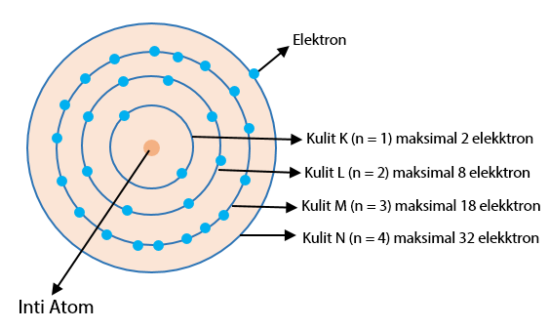
Konfigurasi elektron
Konfigurasi elektron adalah susunan elektron yang menggambarkan pengisian elektron elektron dalam kulit – kulit elektron. Pada keadaan dasar (stasioner), pengisian elektron ke dalam kulit kulit elektron adalah sebagai berikut,
➢Kulit ke-1 (K) maksimum berisi 2 elektron.
➢Kulit ke-2 (L) maksimum berisi 8 elektron.
➢Kulit ke-3 (M) - maksimum 8 elektron, jika elektron yg tersisa kurang dari 18.
-Maksimum 18 elektron, jika elektron yg tersisa lebih dari 18.
➢Kulit ke-4 (N) – maksimum 8 elektron, jika elektron yang terisa kurang dari 18.
-Maksimum 18 elektron, jika elektron yang tersisa lebih dari 18, tetapi kurang dari 18.
-Maksimum 32 elektron, jika elektron yang tersisa lebih dari 32.
➢Kulit ke-n maksimum menampung 2n2 elektron.

Slide 19
Konfigurasi elektron menurut Model Kulit hanya berlaku untuk unsur – unsur golongan utama, sedangkan untuk unsur – unsur transisi penyusun konfigurasi elektron nya menggunakan teori atom Mekanika Kuantum.
Menurut teori atom Mekanika Kuantum, suatu kulit (tingkat energi) terdiri atas subkulit (subtingkat energi) dan orbital.
Satu kulit terdiri atas subkulit - subkulit
Satu subkulit terdiri atas orbital – orbital
Satu orbital maksimum menampung dua elektron

Slide 20
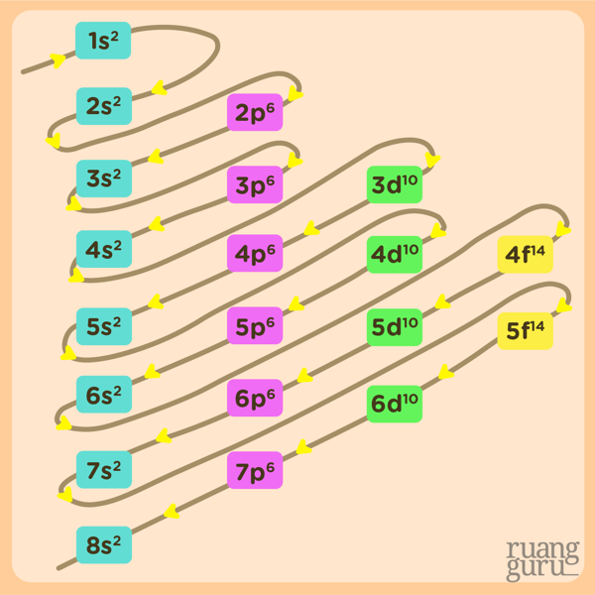
Jenis – jenis Subkulit
Subkulit s : memiliki 1 orbital (maksimum 2 elektron)
Subkulit p : memiliki 3 orbital (maksimum 6 elektron)
Subkulit d : memiliki 5 orbital (maksimum 10 elektron)
Subkulit f : memiliki 7 orbital (maksimum 14 elektron)
Itu adalah urutan tingkat energi kulit dan subkulit suatu atom. Subkulit 1s punya tingkat energi paling rendah, lalu naik ke subkulit 2s, 2p, 3s, 3p, sampai terakhir yang paling tinggi 8s. Pastinya elektron yang bisa mengisi subkulit tertentu juga terbatas. Elektron yang mengisi subkulit ini dituliskan dalam bentuk pangkat. Subkulit s maksimal terisi 2 elektron (s2), p terisi 6 elektron (p6), d terisi 10 elektron (d10), dan f terisi 14 elektron (f14).

Slide 21
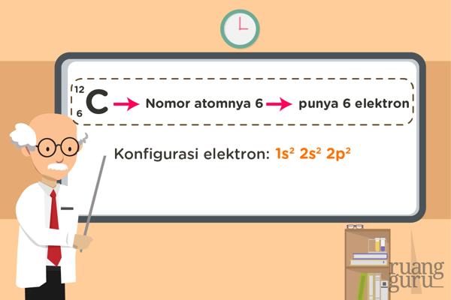
Karbon punya 6 elektron, kita jumlahkan pangkatnya dari 1s2, 2s2, dan 2p2 maka pas 6. Dalam menuliskan konfigurasi elektron, ikuti saja urutan tingkat energi kulit dan subkulitnya sampai pangkatnya sama seperti banyaknya elektron yang dipunyai atom itu

Slide 22
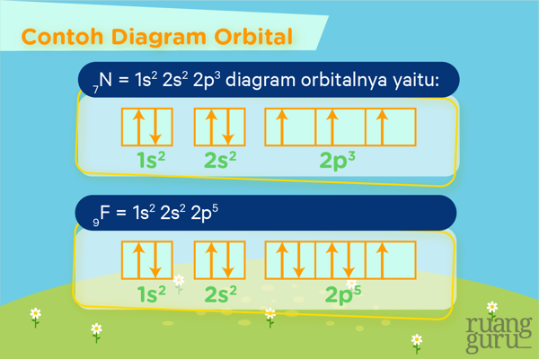
Diagram orbital
Distribusi elektron dalam orbital dapat dinyatakan dalam diagram orbital. Dalam satu orbital maksimal ditempati dua elektron. Karena muatan kedua elektron tersebut sama (negatif), maka akan terjadi gaya tolak menolak. Untuk mengimbangi gaya toal ini maka kedua elektron dalam orbital harus berotasi dengan arah yang berlawanan. Dengan demikian, dalam suatu diagram orbital kedua elektron digambarkan sebagai dua anak panah yang berlawanan arah.
Aturan menggambar Diagram Orbital
-Prinsip aufbau = pengisian elektron dimulai dari tangkat terendah menuju tingkat energi lebih tinggi.
-Aturan hund = elektron yang mengisi subkulit dengan jumlah orbital lebih dari satu akan tersebar pada orbital yang memiliki kesamaan energi dengan arah putaran spin yang sama.
-Larangan pauli = setiap orbital maksimal hanya dapat terisi 2 elektron dengan spin yang berlawanan.

